Slide 1


estrategia de desarrollo DEL Yacimiento El Cerrito Norte, CUENCA AUSTRAL, ARGENTINA
Raul Gutierrez¹, Denise Gabin¹, Federico Fernández¹, Martín Mallea¹, Mauricio Rosato¹, Martín Cevallos¹.
1 Compañía General de Combustibles (CGC)

Slide 2
AGENDA
Ubicación del área de estudio y marco geológico regional
Reseña de descubrimiento, delimitación y desarrollo
Prospecto - Plan de delineación
Plan de desarrollo
Caracterización de la unidad productiva
Terminación
Conclusiones

Slide 3
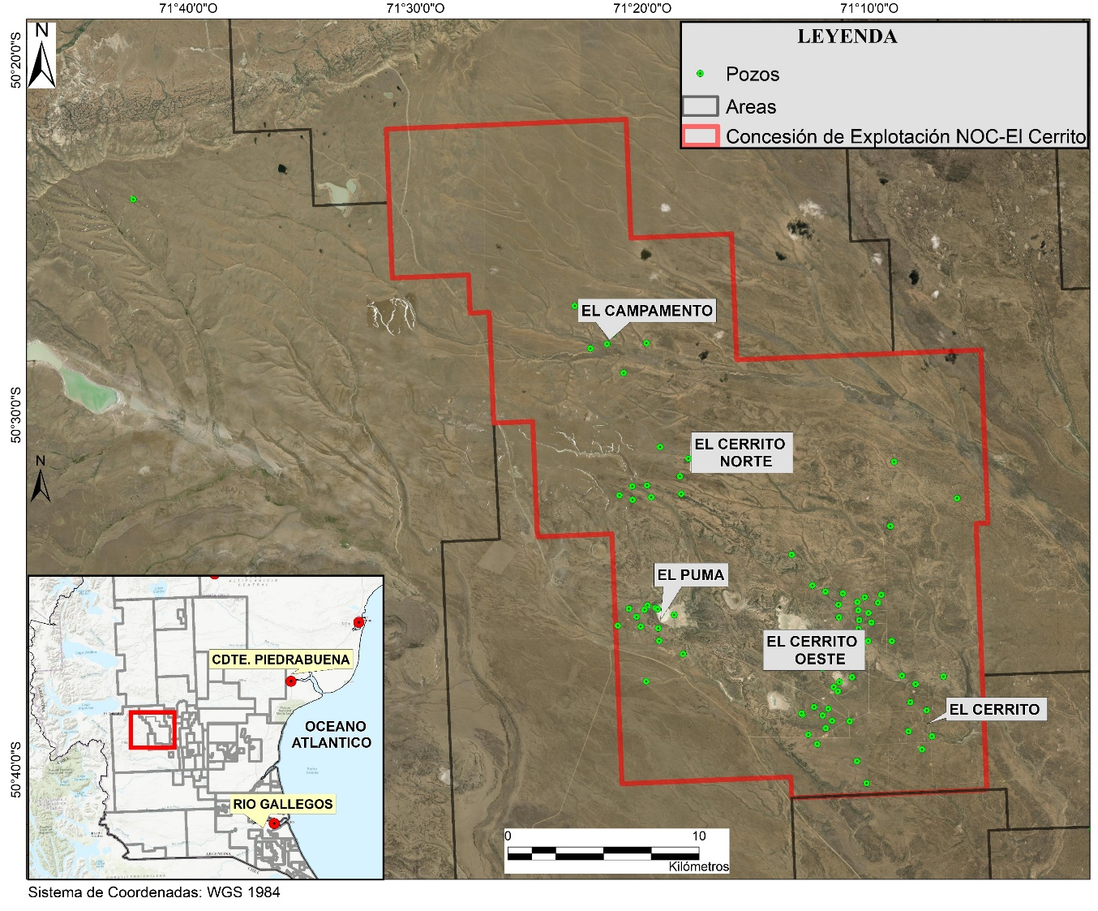
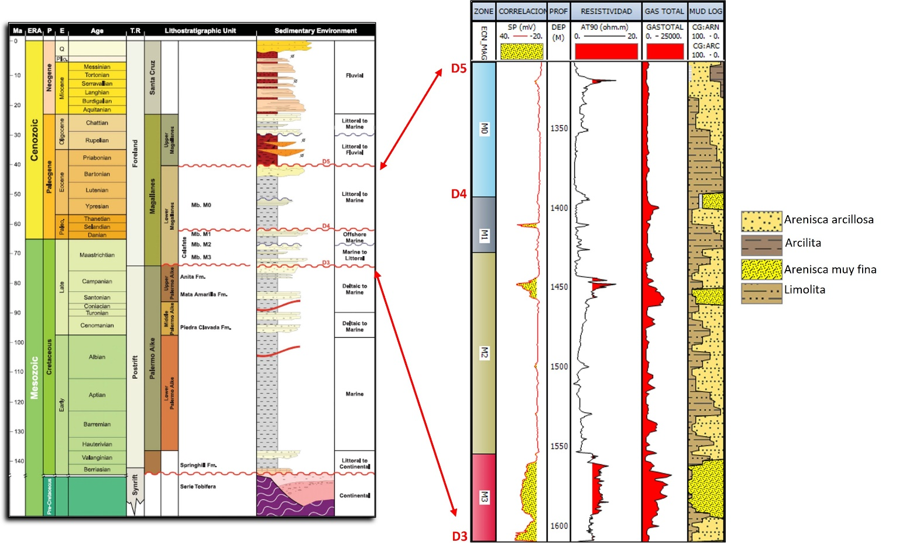
INTRODUCCION
Ubicación del área de estudio
Columna estratigráfica
Perfil eléctrico tipo (Yacimiento ECN)
ECN
Puesto Peter
Maria Ines
ECO
Puma
Modificado de Buatois et al., 2011
Notes:
RG10 - ….

Slide 4
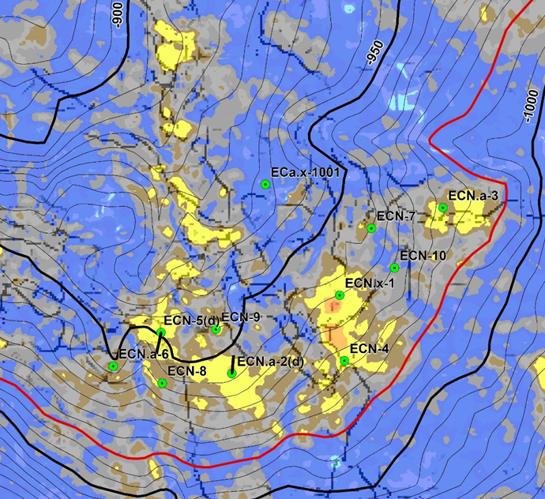

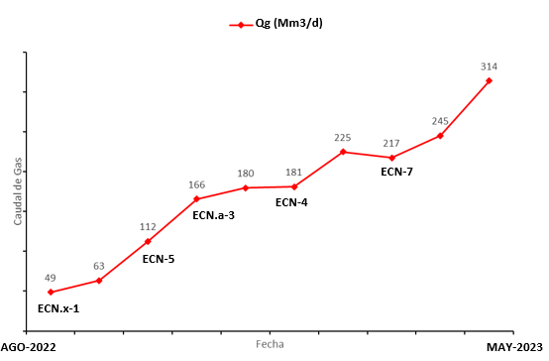
RESEÑA DE DESCUBRIMIENTO, DELIMITACION Y DESARROLLO
EXPLORACION
DELINEACION
DESARROLLO
ECN.x-1
ECN.a-2
ECN.a-3
ECN.a-6
MAY-JUL-2021
Terminación ECN.x-1
NOV-2020
Se define el prospecto ECN.x-1. Método Prospectivo: Basado en anomalías de amplitud.
ABR-2021
Pozo descubridor
FRAC (1432 sks)
Gas 81.840 m3/d
P° estática 120 kg/cm2.
NOV-2021
JUN-2022
SEP-2022
ENE-2023
FEB-2023
MAR-2023
MAY-2023
ABR-2024
Planta de deshidratación con compresión
ECN-5
ECN-4
Corona 36 mts
ECN-7
ECN-8
ECN-9
ECN-10
Kick off gasoductos
Puesta en marcha EPF
Plan Gas 5.2

Slide 5
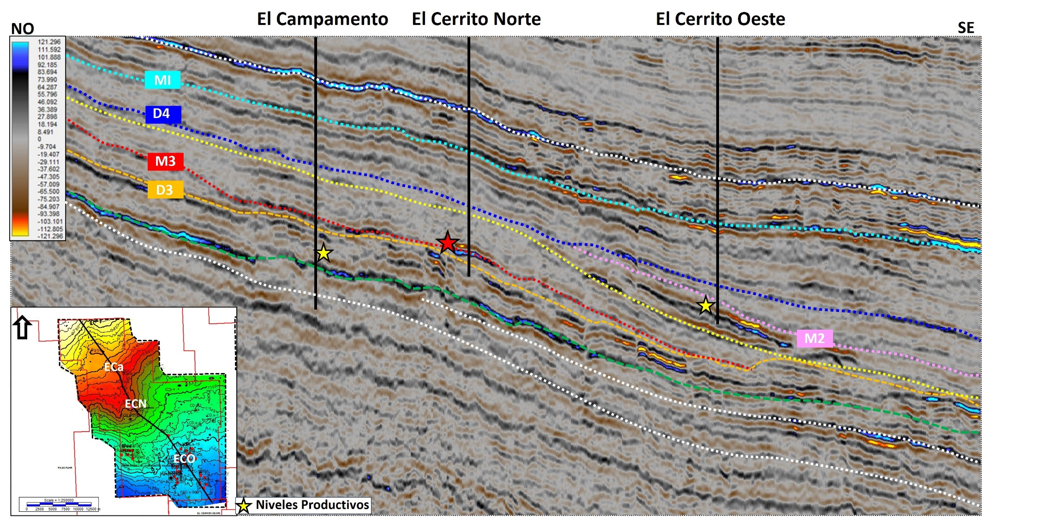
PROSPECTO - SECCION SISMICA REGIONAL NO-SE
Geometrías progradacionales de muy bajo ángulo, en el cual se identificaron anomalías de amplitud sísmica con respuesta de AVO Clase III, que se correlacionan con la presencia de niveles gasíferos y geometrías estratigráficas en las que puedan contener reservorios.
Notes:
RG10 -

Slide 6

PROSPECTO - AMPLITUDES NEGATIVAS TOPE M3
Anomalía de amplitud símica y atributos AVO (A*B).
Conformancia estructural downdip siguiendo los contornos de la nariz estructural y una serie de fallas de bajo rechazo y traza.
Extensión actual del campo se validó con la perforación de 3 pozos de avanzada. Desarrollo del campo (6 pozos)
Notes:
RG10 - ...

Slide 7
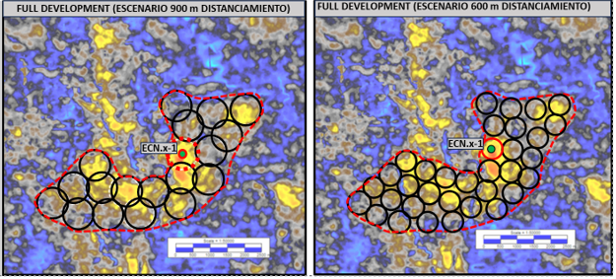
PLAN DE DESARROLLO – ESCENARIOS INICIALES
Comprobada la acumulación se avanzó con una volumetría inicial que permitiera visualizar la escala del desarrollo. Se utilizaron y compararon métodos analíticos y numéricos, basados en el pozo descubridor y el conocimiento de CGC de campos análogos, para evaluar posibles escenarios de desarrollo.
A
B
A
B
Notes:
FF -
Comprobada la acumulación de gas con el pozo CGC.SCA.ECN.x-1 se avanzó en una volumetría inicial que permitiera visualizar la escala del desarrollo.
se construyeron a partir de una simulación numérica monopozo que tomo en cuenta los parámetros de reservorio y fractura obtenidos en el pozo descubridor ECN.x-1 a través de perfiles eléctricos y ensayos extendidos (Xf, Fcd, S, Sg, Phi, k, etc.). Este modelo se comparó con el pozo tipo de un campo análogo (El Cerrito Oeste)
Se utilizaron métodos analíticos de los cuales se desprendió un desarrollo a 900 m de distancia con un EUR/pozo de 2.5 BCF logrando un factor de recuperación del 40%. Considerando que el campo presenta predominantemente reservorios tipo tight se evaluó un escenario alternativo donde se redujo el distanciamiento de pozos a 600 m y se reevaluó la economicidad del campo, dando ambos escenarios resultados positivos

Slide 8
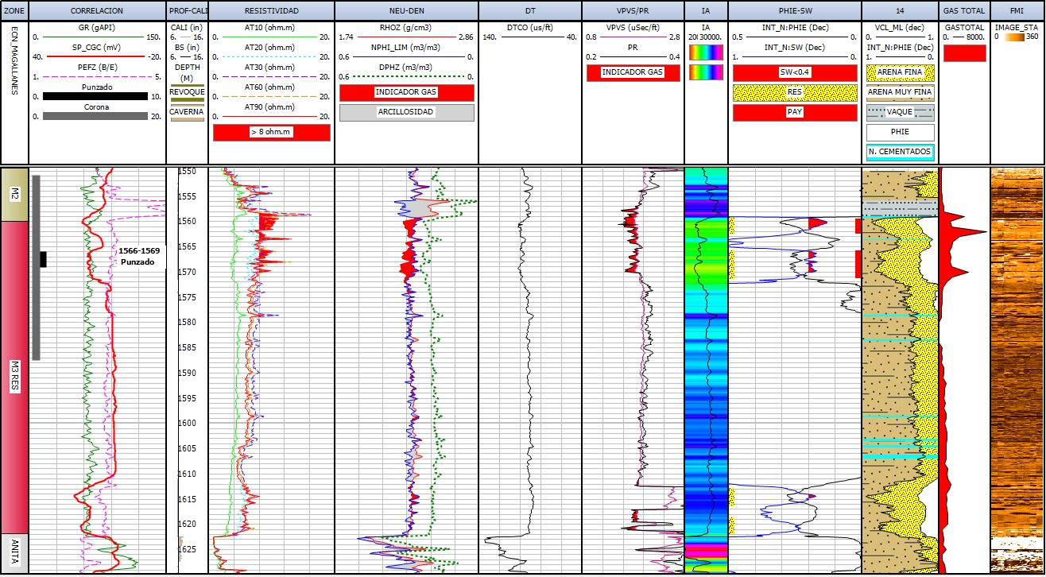
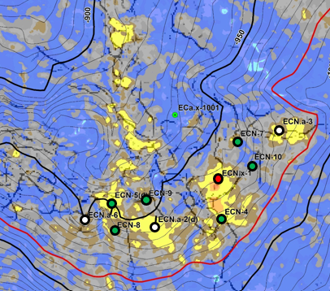
CARACTERIZACION DEL RESERVORIO – PETROFISICA ECN-4 (INTERVALO M3)
CONVENCIONAL
TIGHT
Valores promedios
Gross= 60 m
Net Pay= Tight 15-20 m,Conv. 8-12 m
PHIE=25-29%
SW= < 35%
Al día de la fecha, no se evidencia producción de agua de formación para el intervalo M3, por lo que se considera que la SW estimada corresponde a agua irreductible, como se ha visto en otros campos tight de la cuenca.
Notes:
RG10 - ...

Slide 9
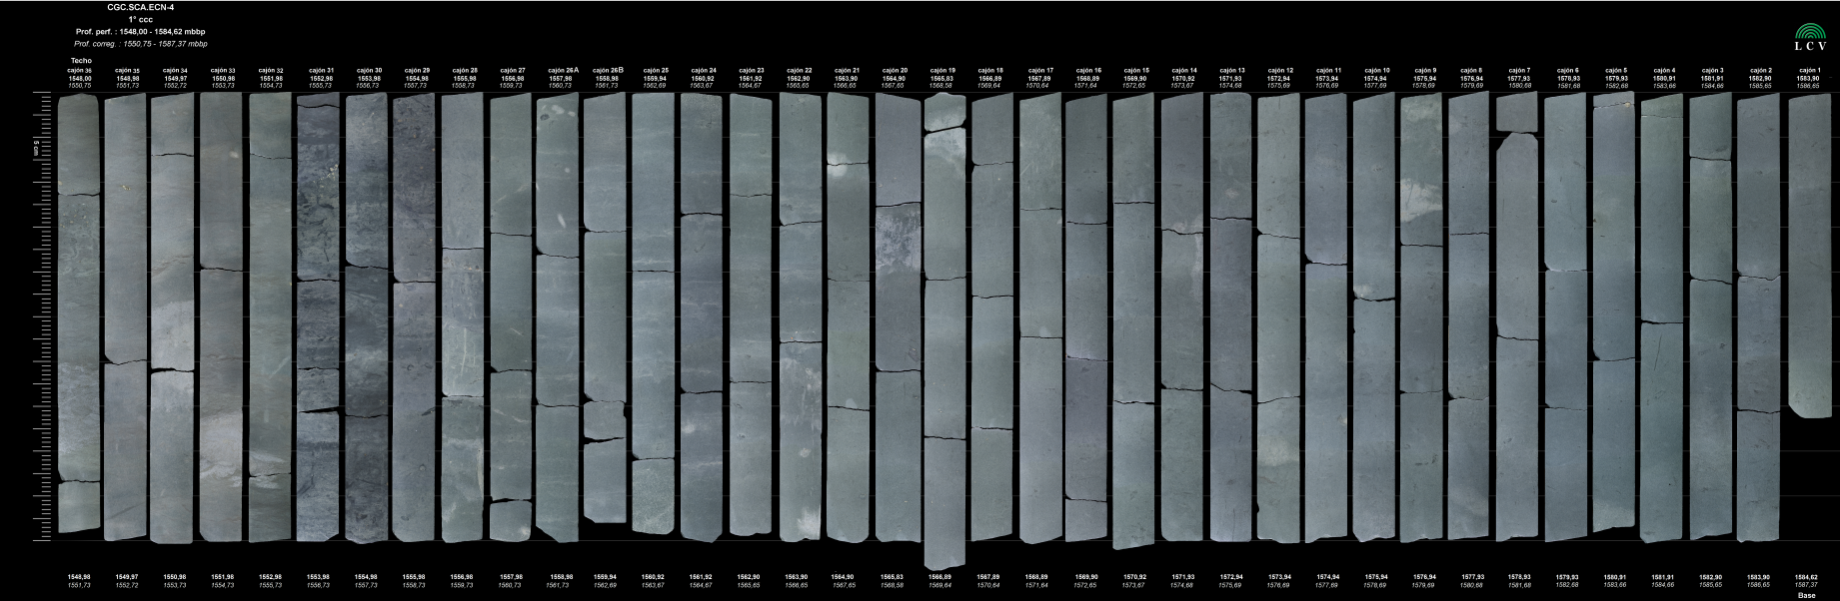
CARACTERIZACION DEL RESERVORIO – CORONA POZO ECN-4 (36.62 mts)
M2
M3
Vaque
Intervalo Productivo
Notes:
RG10 - ...

Slide 10
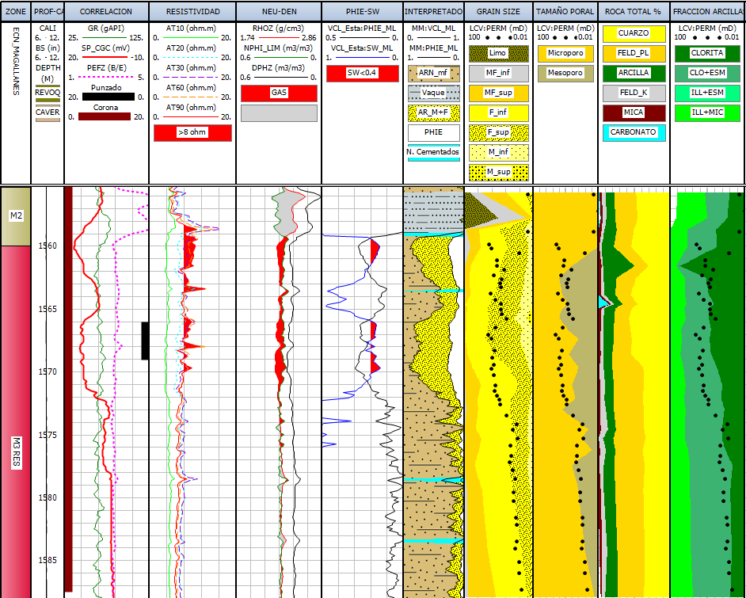
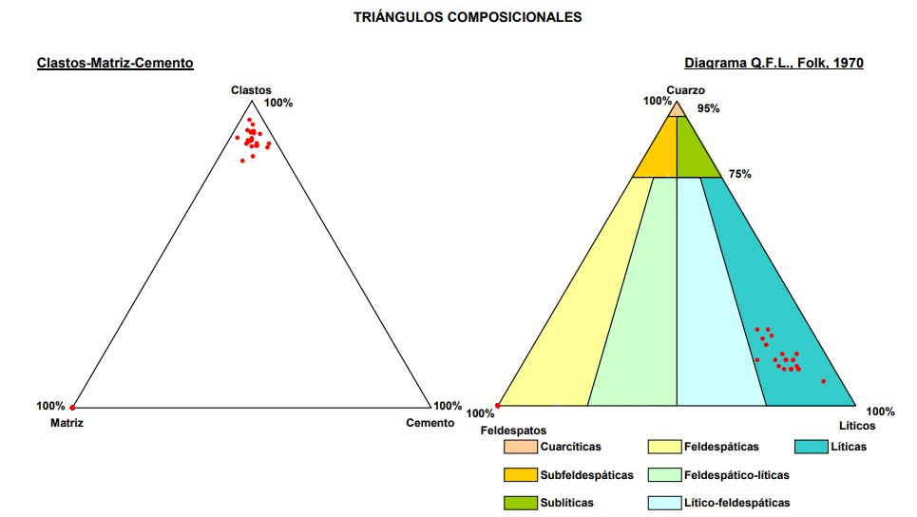
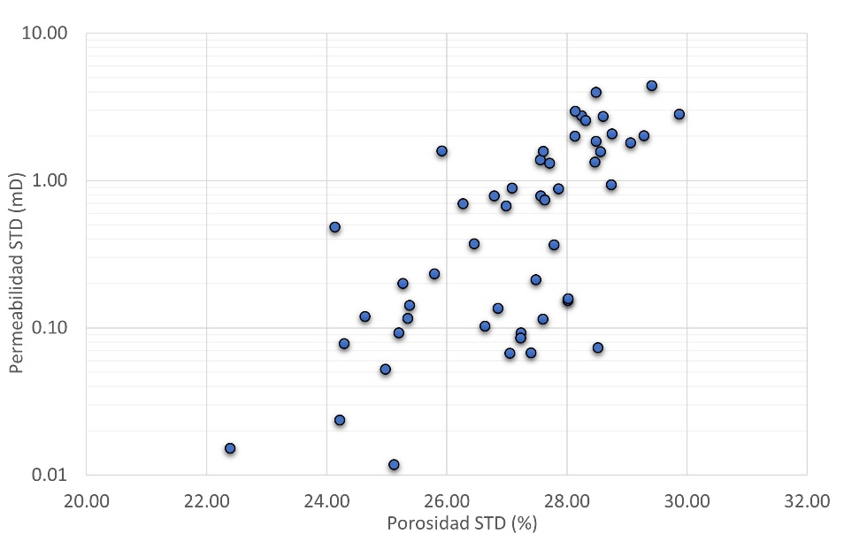
CARACTERIZACION DEL RESERVORIO
Notes:
RG10 - ...

Slide 11
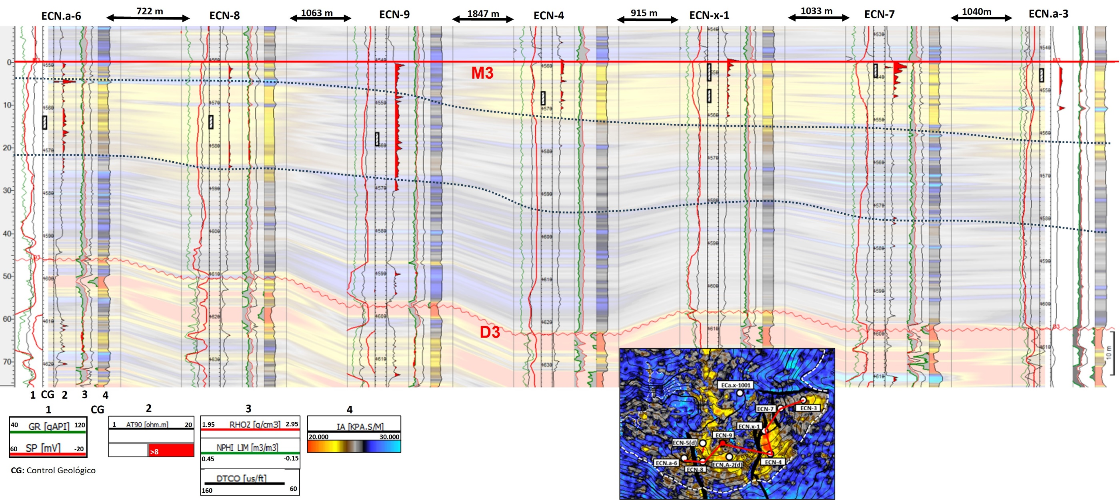
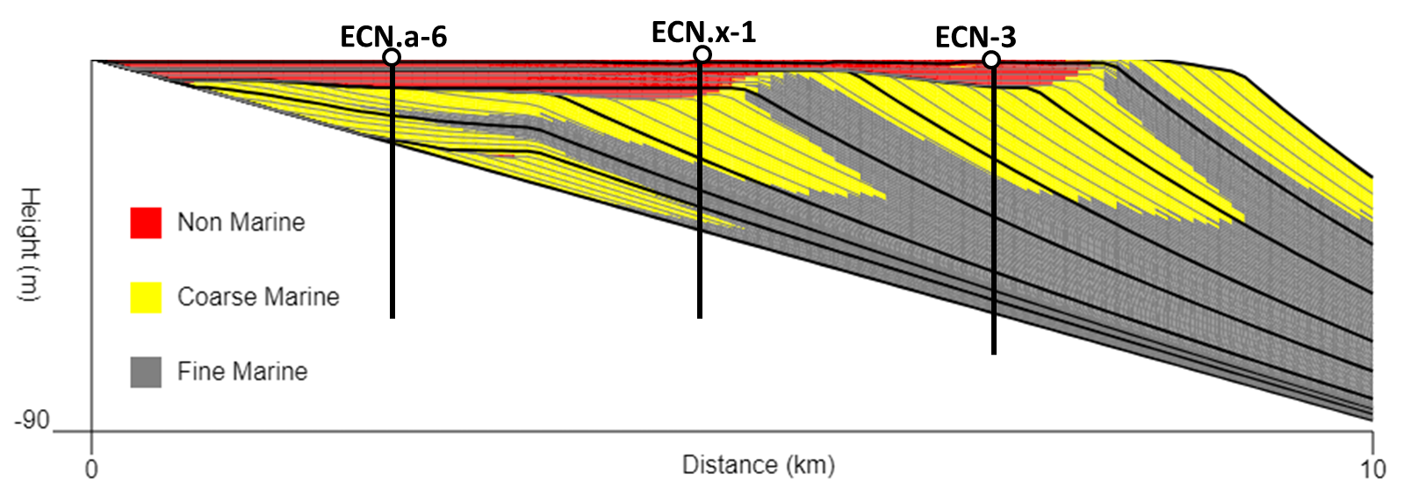
CARACTERIZACION DEL RESERVORIO – SECCION HORIZONTALIZADA TOPE M3 (COLOR FILL - IMPEDANCIAS ACUSTICAS)
Notes:
RG10 - ...

Slide 12
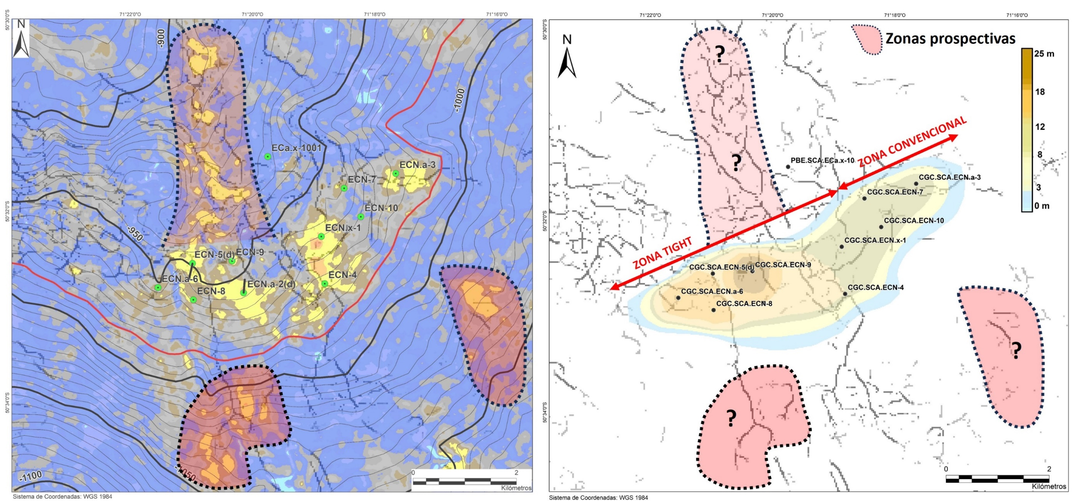
MAPA DE NET PAY M3 – UPSIDE
Notes:
RG10 - …

Slide 13
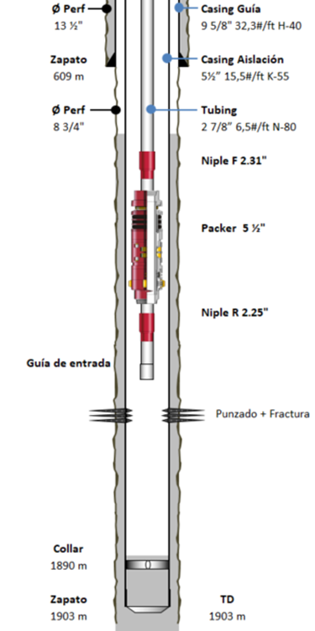
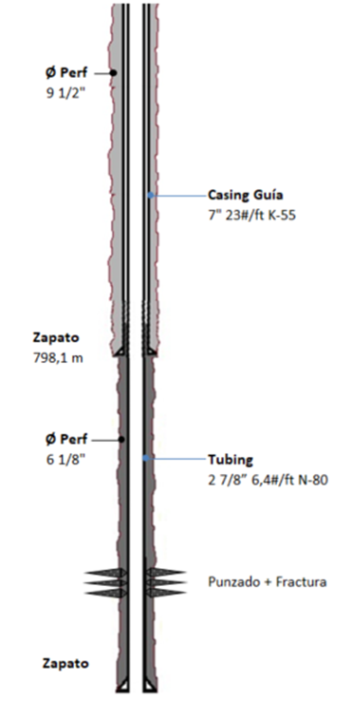
TERMINACIÓN
Para las fracturas hidráulicas de los pozos se implementaron las técnicas que CGC viene desarrollando en la cuenca las cuales implican usar HVFR (High Viscosity Friction Reducer) con arena nacional.
Las diferencias en la calidad de la roca reservorio condicionaron el diseño de terminación de acuerdo a la zona
Convencional
Monobore
Pozo | Espesor Punzado [mts.] | Arena en Formación (Sacos) | Volumen Total Inyectado (m3) | Caudal Promedio (bpm) | Sistema de Fluido | Gradiente de fractura | Arena | Qi (Mm3/DE)
ECN.x-1 | 9 | 1432 | 184 | 16 | Gel XL | 0.54 | Imp. 16/30 | 89
ECN.a-2(d) | Terminado con otro objetivo
ECN-3 | 3 | Sin estimulación hidráulica |  |  |  |  |  | 57
ECN-4 | 3 | 3036 | 263 | 20 | HVFR | 0.55 | Nac. 20/40 | 57
ECN-5(d) | 3 | 3034 | 333 | 21 | HVFR | - | Imp. 16/30 | 79
ECN.a-6 | 3 | 3085 | 259 | 20 | HVFR | 0.55 | Nac. 20/40 | Espera ind.
ECN-7 | 3 | Sin estimulación hidráulica |  |  |  |  |  | 91
ECN-8 | 3 | 3084 | 256 | 20 | HVFR | 0.53 | Nac. 20/40 | Espera ind.
ECN-9 | 3 | 2998 | 236 | 20 | HVFR | 0.54 | Nac. 20/40 | Espera ind.

Slide 14
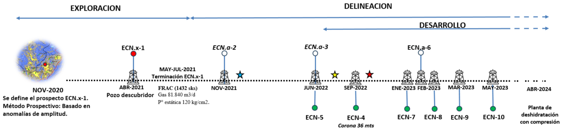
CONCLUSIONES
El método prospectivo basado para su identificación y actual desarrollo está basado en la presencia de anomalías de amplitud y respuesta de AVO Clase III. Se han identificado oportunidades de extensión del campo en zonas cercanas fuera de la cota del LKG (Lowest Known Gas) hacia el sector sur del yacimiento y la posibilidad de continuar delineando el campo hacia el sector norte donde mejora la posición estructural.
Los resultados alentadores de los primeros dos pozos perforados llevaron a tomar la decisión de duplicar las instalaciones de superficie al mismo tiempo en que se continuaba la delineación y desarrollo del campo. Este proyecto representó un gran desafío para CGC por su ubicación en la parte occidental de la cuenca donde las condiciones climáticas en invierno alcanzan los -20°C, sumado a la lejanía y la falta de infraestructura.
El reservorio M3 es productor de gas seco y litológicamente corresponde a areniscas finas a muy finas de características convencionales hacia el sector este del yacimiento y características tight hacia el sector oeste. Esta variación en la calidad del reservorio llevo a plantear un diseño diferente de terminación.
Este escenario de desarrollo implica una constante actualización de los modelos con la incorporación de datos duros y el seguimiento de la performance de los pozos productores, lo que lleva a tomar decisiones de manera ágil asumiendo ciertos riesgos.
Al día de la fecha, el campo cuenta con 14 pozos perforados, algunos con diseños en pad monobore. Se plantearon variaciones en los radios de drenaje y tipos de terminación.
Notes:
RG10 - …
FF -

Slide 15
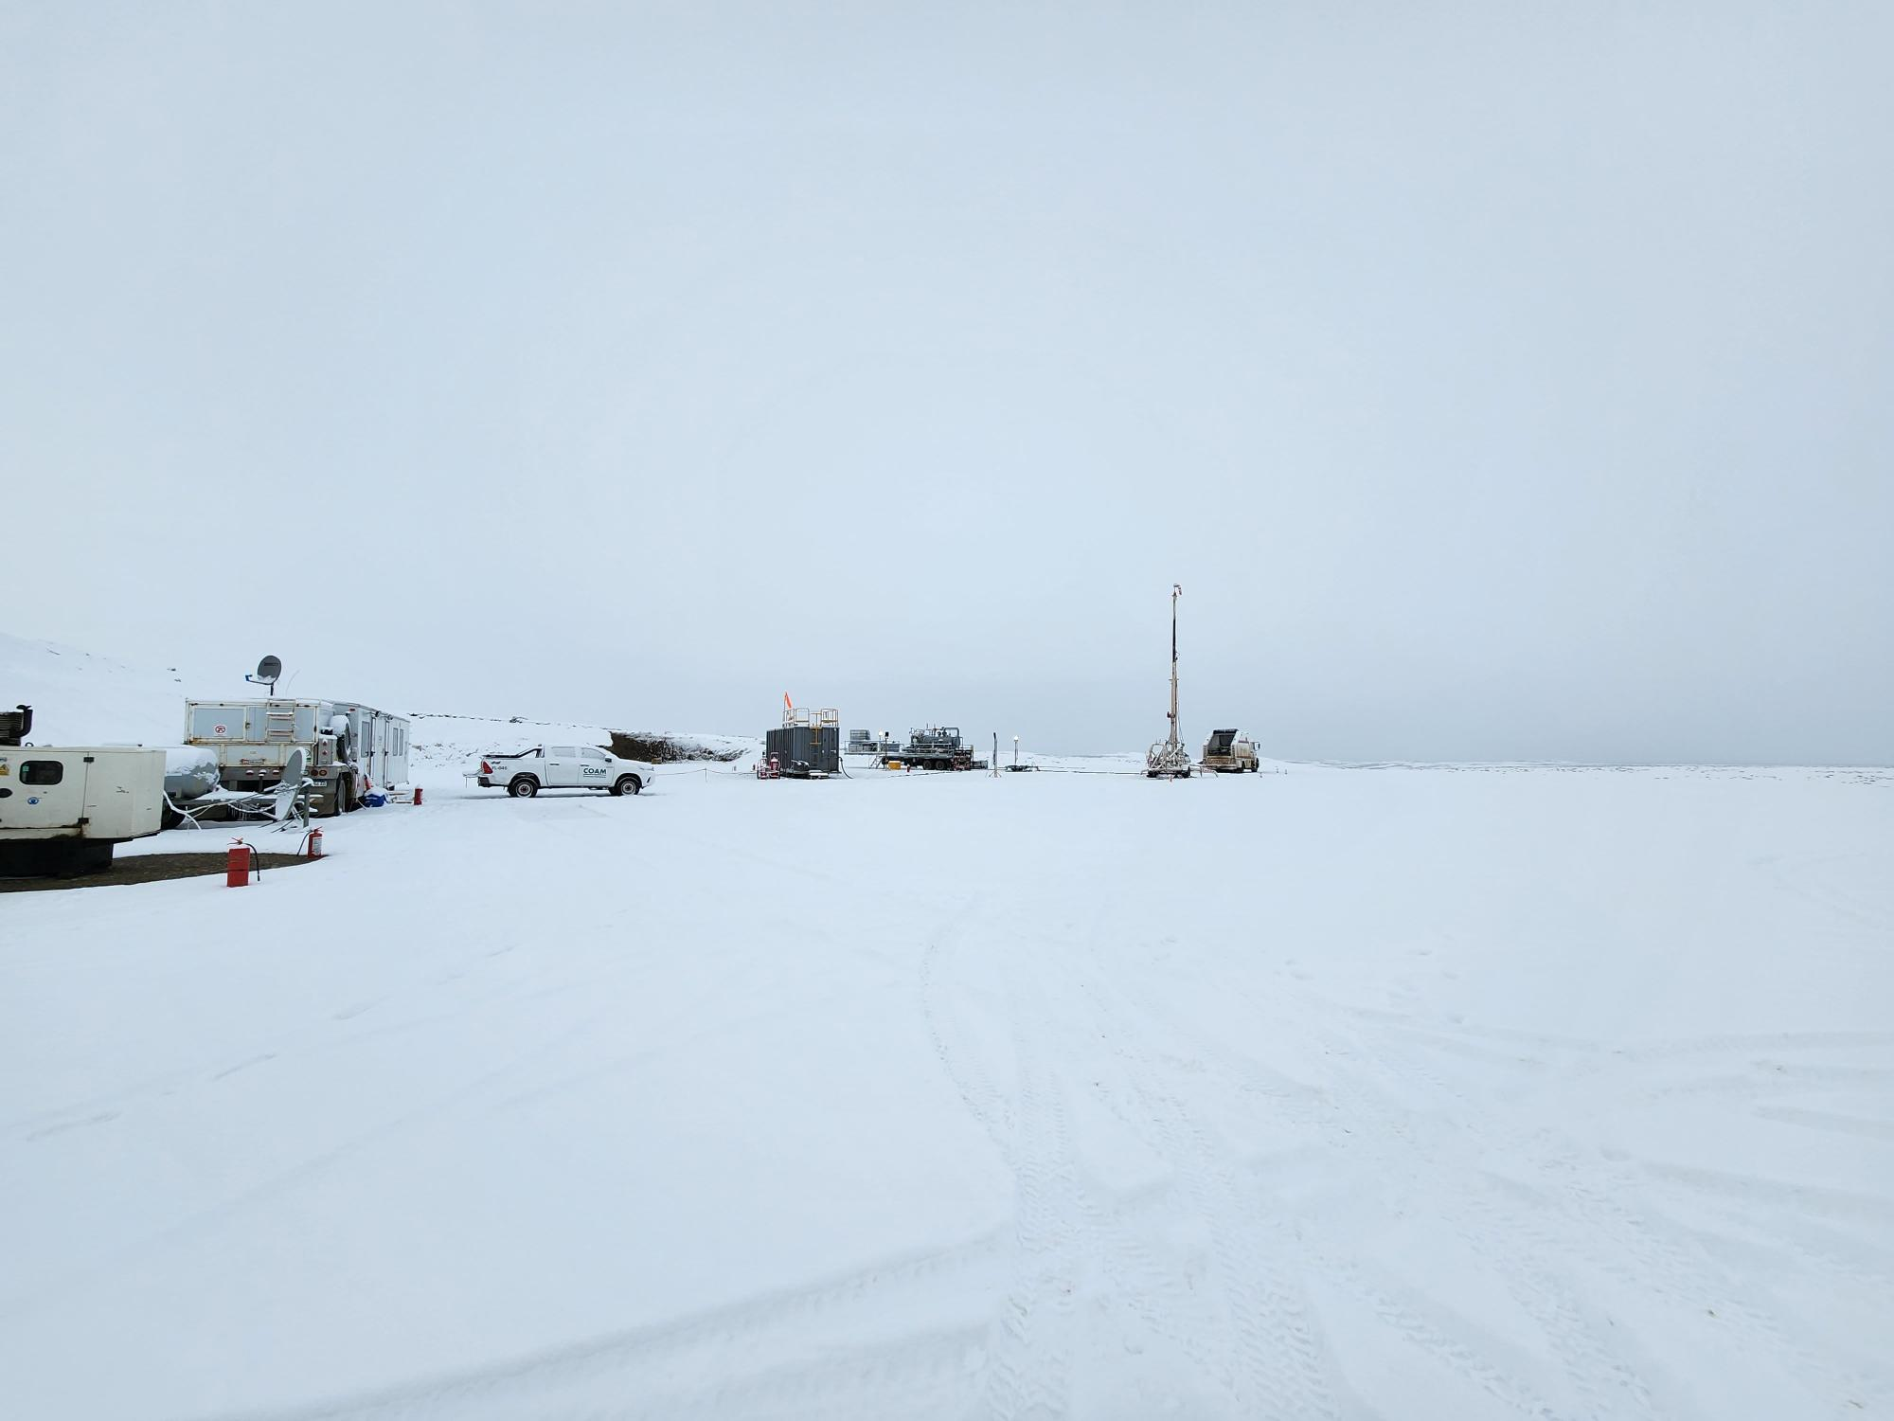
MUCHAS GRACIAS

